Slide 1
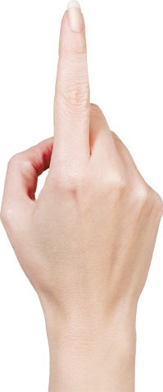
积极
积极向上
乐观
心态
不抱怨21天实践手册
汇报人：XXX
向上

Slide 2
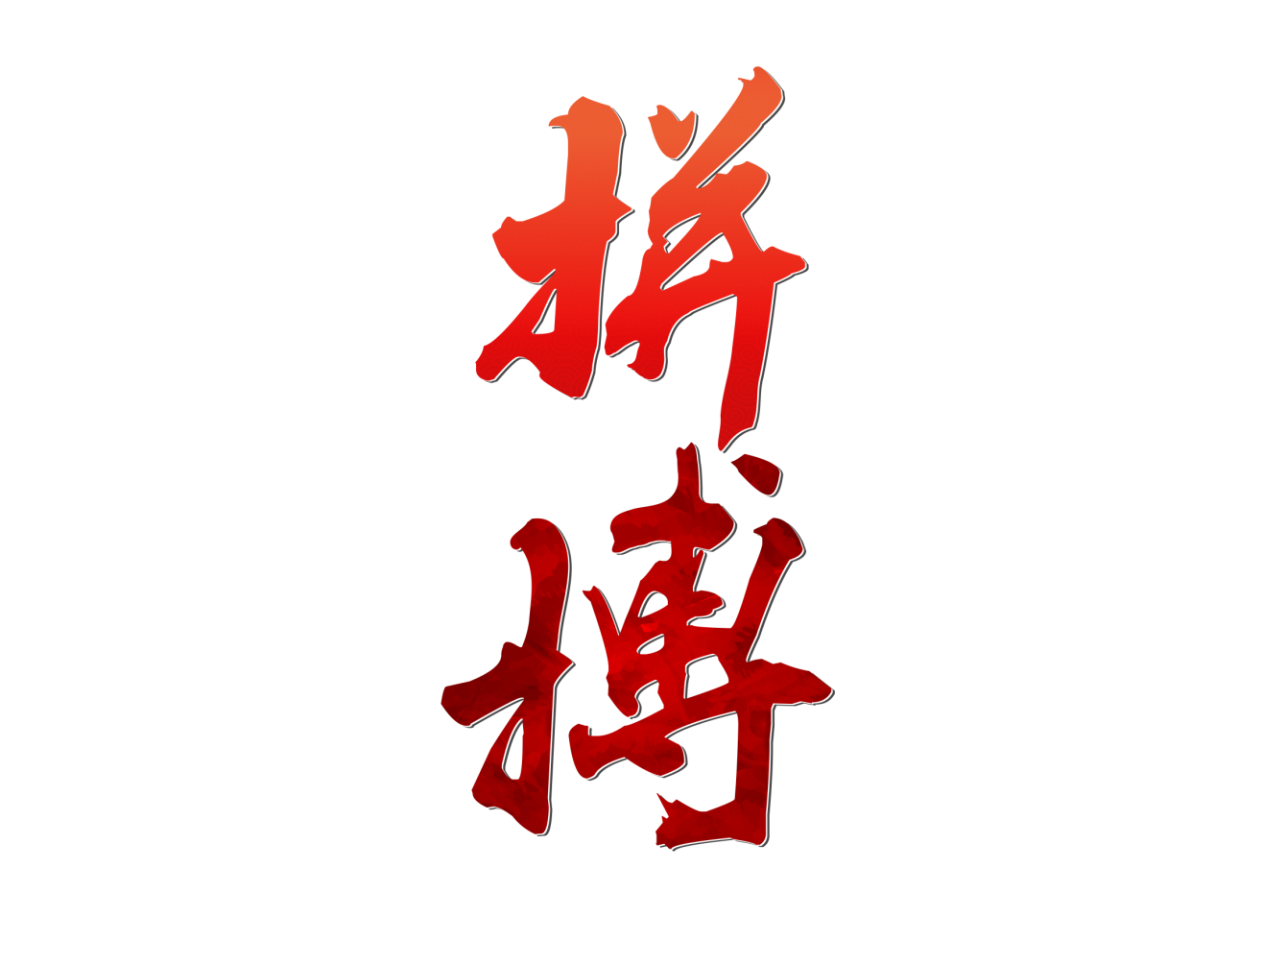
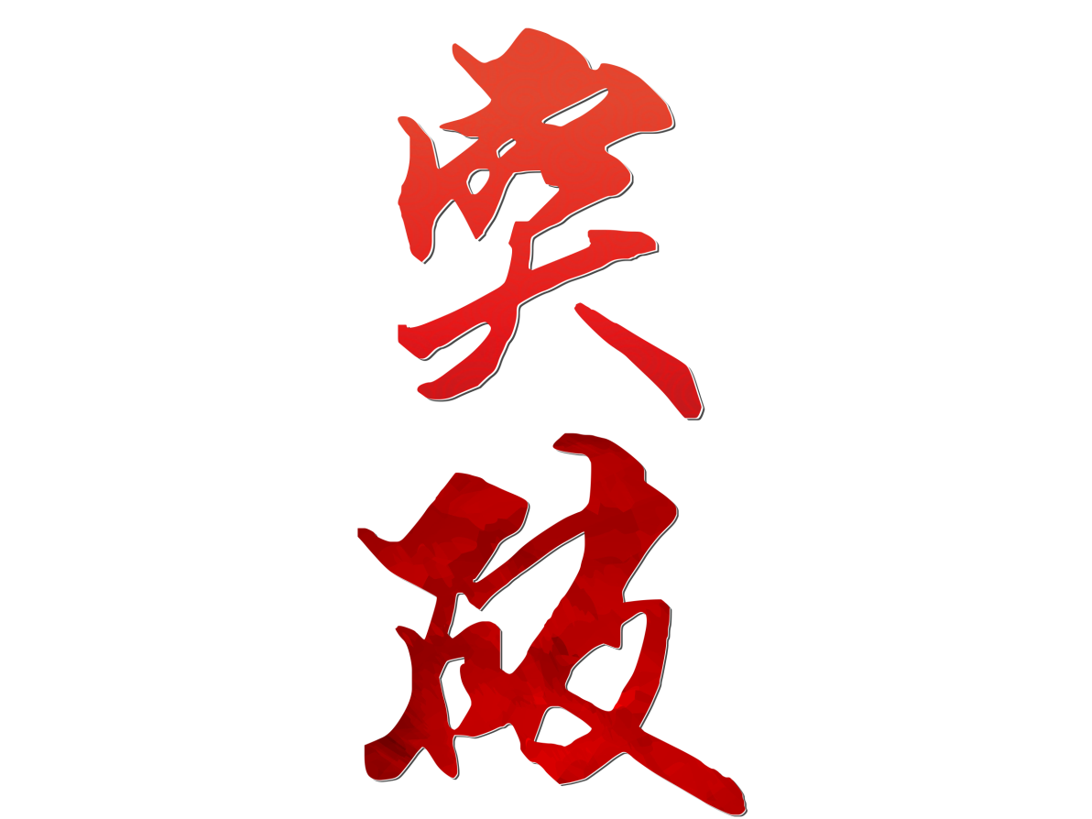

第1天

Slide 3



01
想看到世界改变，就先改变自己
小故事-国王与鞋
与其劳师动众，为每条道路都铺上牛皮，不如只用两片小小的牛皮包住自己的脚；

Slide 4


01
想看到世界改变，就先改变自己
做更好的自己
不要刻意改变别人，试着换位思考，穿上对方的“鞋”，你才能了解他们的感觉，找到解决办法

Slide 5
第2天

Slide 6

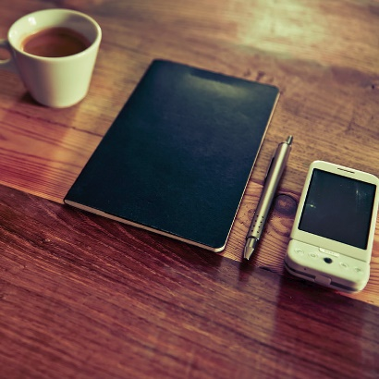
02
你什么时候放下，什么时候就没有烦恼
小故事
老和尚背了年轻姑娘过河，过了河就把她放下，而小和尚却迟迟没有……

Slide 7

02
你什么时候放下，什么时候就没有烦恼
做更好的自己
如果你不给自己烦恼，别人永远不可能给你烦恼，只有放下，才能前进；

Slide 8
第3天

Slide 9


03
宽恕他人，才有治愈的可能
小故事
经济大萧条期的美国，一家高级珠宝店的售货员，亲眼见到一名男子偷走了一枚价值不菲的耳环，一番智慧的交战后，售货员拿回了耳环，并最终原谅了那名男子

Slide 10

03
宽恕他人，才有治愈的可能
做更好的自己
理解，宽容，以人心打动人心。当你接受并宽恕不幸时，你创造了治愈和继续前进的可能性

Slide 11
第4天

Slide 12

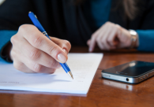
04
恶语如利刃，不管你说多少次对不起，伤口将永远存在
小故事
生气时往墙上钉的钉子，即使拔出来，墙也永远不能恢复成从前的样子，生气时说的话就像这些钉子一样留下疤痕

Slide 13

04
恶语如利刃，不管你说多少次对不起，伤口将永远存在
做更好的自己
人精力很差时，往往心情暴躁，所以口出恶语时，最好深吸一口气以平复情绪

Slide 14
第5天

Slide 15
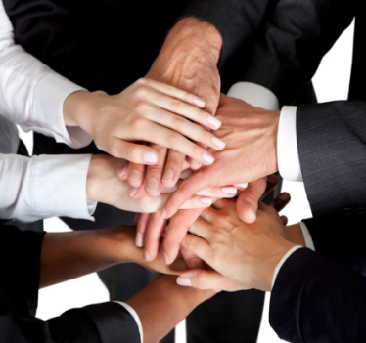
05
试着接纳与你不同的人，甚至那些表面不如你健康、聪明、美丽的人
小故事
儿子战场重伤致残，他试探地问父母可否接受这样一个残疾人，父母的冷漠让他心灰意冷，最终选择自杀

Slide 16

05
试着接纳与你不同的人，甚至那些表面不如你健康、聪明、美丽的人
做更好的自己
正视缺陷和不完美，要设身处地地考虑问题，设想如果自己某天遇到同样的困境，对方会不会伸出援手

Slide 17
第6天

Slide 18


06
那个一再惹怒您的人，绝不会因为你的斥责而改变他的航向
小故事
农夫驾船发现前面有一只小船，正顺流向他而来，他大呼小叫、厉声斥骂都不管用，靠近才发现那是一条空船

Slide 19

06
那个一再惹怒您的人，绝不会因为你的斥责而改变他的航向
做更好的自己
找出促使你愤怒的诱饵，暗示自己不要立即发火，要学着管理自己的愤怒

Slide 20
第7天

Slide 21


07
不抱怨世界怎样，关键在于自己本身
小故事
男子为了打发儿子，将背面是人像的世界地图撕成很多块，交给儿子去拼，没想到儿子很快就完成了，嘴里还振振有词：只要‘人’好了，‘世界’就好了

Slide 22

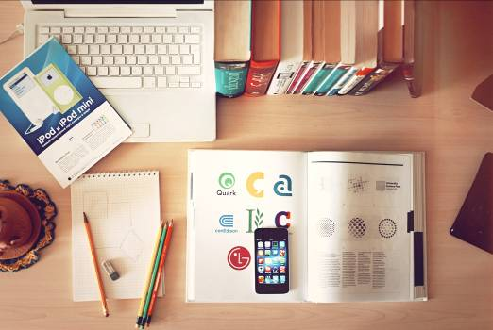
07
不抱怨世界怎样，关键在于自己本身
做更好的自己
理解，宽容，以人心打动人心。当你接受并宽恕不幸时，你创造了治愈和继续前进的可能性

Slide 23
第8天

Slide 24

08
愤怒是会传染的，即便遇上不顺心的事，也要保持微笑
小故事
别人冲你生气，是因为他有气，而不完全是你的错。如果回以微 笑去消除敌意， 世界也会变得美好……

Slide 25

08
愤怒是会传染的，即便遇上不顺心的事，也要保持微笑
做更好的自己
必须尊重每个人的不同选择，不要把自己的观点，强加到别人头上

Slide 26
第9天

Slide 27


09
温暖地待人，你才会得到意想不到的惊喜结果
小故事
男孩养了只小乌龟，寒冷的冬天，他怎么拍、怎么敲都无法使乌龟探出头；后来他将它放在暖炉上面，乌龟便因温暖而伸出头、四肢和尾巴了

Slide 28
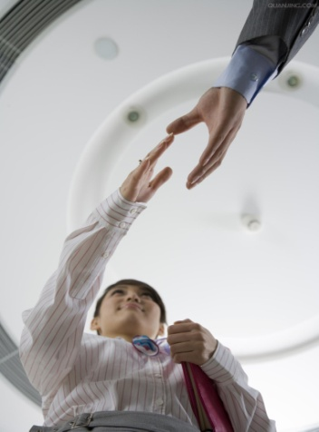
09
温暖地待人，你才会得到意想不到的惊喜结果
做更好的自己
如果你要得到爱，你就得先去付出爱；你给的越多，得到就越多

Slide 29
第10天

Slide 30
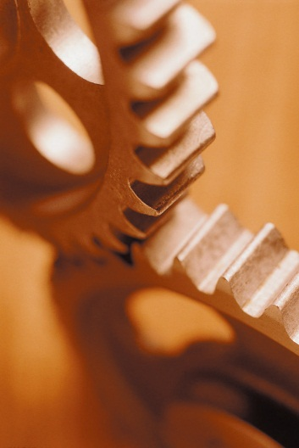
10
社会是有规则的，我们应该调整自己，去适应这个不断变化的世界
小故事
社会处处像一个个容器，人应该像水一样，盛进什么容器就是什么形状。人要随时改变形态以适应社会

Slide 31
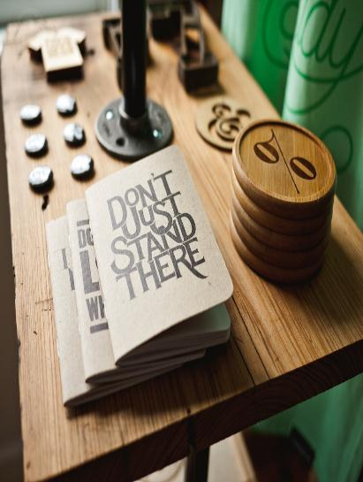
10
社会是有规则的，我们应该调整自己，去适应这个不断变化的世界
做更好的自己
也许你的出身不如别人好，但通过努力，还有百分之七十的机会改变命运

Slide 32
第11天

Slide 33

11
想要从人生“枯井”脱困：将“泥沙”抖落掉，然后站到上面去
小故事-聪明的驴
一头驴掉进枯井中，大家打算用泥土把它埋了，没想到驴将泥土抖落在一旁，然后站到上面，很快便升了上来

Slide 34

11
社会是有规则的，我们应该调整自己，去适应这个不断变化的世界
做更好的自己
不要害怕困难出现，正因为这些困难，你才会有机会实现更大的愿景

Slide 35
第12天

Slide 36

12
上天是公平的，每个看似强大的人，背后都经历了诸多磨难
小故事
体型巨大的大象都会遭受小蚊子的困扰，你还有什么好抱怨呢?

Slide 37

12
社会是有规则的，我们应该调整自己，去适应这个不断变化的世界
做更好的自己
成长的过程恰似蝴蝶的破茧过程，当你从痛苦中走出来时，你会发现，你已经拥有了飞翔的力量

Slide 38
第13天

Slide 39

13
乐观者在每次危难中都看到了机会，而悲观的人在每个机会中都看到了危难
小故事
乐观者与悲观者之前，其差别是很有趣的：
乐观者看到的是油炸圈饼，悲观者看到的是一个窟窿

Slide 40

13
乐观者在每次危难中都看到了机会，而悲观的人在每个机会中都看到了危难
做更好的自己
关注你的优点，做你爱做的事情，并充满热情，新的机会总会令你惊讶

Slide 41
第14天

Slide 42
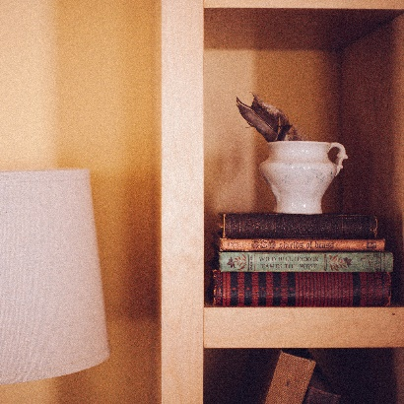
14
人生中的打击究竟会对你产生怎样的影响，最终决定权在你手中
小故事
许多人走不出人生各个不同阶段或大或小的阴影，并非因他们天生的个人条件差，而是他们没有耐心找准一个方向，一步步向前，直到出现新的洞天

Slide 43
14
人生中的打击究竟会对你产生怎样的影响，最终决定权在你手中
做更好的自己
我们很擅长记忆并强化我们没做好的事情，以及我们抱怨的事情，这样永远走不出阴霾

Slide 44
第15天

Slide 45
15
永远不要抱怨自己的起点太低
小故事
日本松下电器公司总裁松下幸之助，年轻时家庭贫困，去一家电器公司面试屡次被拒，但他终凭着自己的执着与毅力打动了主管，进了那家公司，并成为公司后来的总裁

Slide 46
15
永远不要抱怨自己的起点太低
做更好的自己
如果你要得到爱，你就得先去付出爱；你给的越多，得到就越多

Slide 47
第16天

Slide 48
16
生活是你一生唯一的创造，你想它变成什么样子，它就会是什么样子
小故事
把自己当成一个木匠，每天都要用智慧好好建造属于自己的房子！ 生 活是你一生的创造，不能抹平重建

Slide 49
16
生活是你一生唯一的创造，你想它变成什么样子，它就会是什么样子
做更好的自己
所有成功或是失败的因素都存在于我们的内在世界里，没有先天的失败者

Slide 50
第17天

Slide 51
17
抱怨之前，最好想想：我们不是失去，而是得到了更多
小故事
有些事并不像它看上去那样，在诱惑面前，我们往往陷入执着，目光集中在眼前的事物不肯放手，殊不知只有先放下才能得到更多……

Slide 52
17
抱怨之前，最好想想：我们不是失去，而是得到了更多
做更好的自己
舍得，舍得，有舍才有得；能抓住幸福的人，一定懂得放弃

Slide 53
第18天

Slide 54
18
我们要选择将来的幸福或者不幸，都由现在的心态决定
小故事
三个人被关进监狱，美国人要了雪茄；法国人要了女人；犹太人要了电话；三年后，美国人除了雪茄，法国人除了孩子一无所有；犹太人却因与外界保持联系而生意大赚

Slide 55
18
我们要选择将来的幸福或者不幸，都由现在的心态决定
做更好的自己
今天的生活是由过去我们的选择决定的，
今天我们的抉择将决定我们今后的生活

Slide 56
第19天

Slide 57
19
幸福就在我们身边，要相信自己是被祝福的人
小故事
年轻时生气，绕着房子跑三圈，想想房子这么小，哪有时间和人家生气、计较？老年时生气，还绕着房子跑三圈，想想有这么大的房子，又何必跟人计较？

Slide 58
19
幸福就在我们身边，要相信自己是被祝福的人
做更好的自己
幸福在触手可及的地方，其实我们已经拥有很多，需要的是一颗善于觉知的心

Slide 59
第20天

Slide 60
20
如果你只接受最好的，你经常会得到最好的
小故事
像那些不愿主动找座位的乘客，大多只能在上车时最初的落脚处一直站下去一样，生活中一些安于现状害怕失败的人，永远只能滞留在起点上

Slide 61
20
如果你只接受最好的，你经常会得到最好的
做更好的自己
我们都习惯了逃避，所以成功的人，只是每天比别人勇敢了一点，多尝试和付出了一点

Slide 62
第21天

Slide 63
21
虽然屡遭挫折，却能够坚强地百折不挠地挺住，这就是成功的秘密
小故事
英国一艘船1894年下水，在大西洋上曾138次遭遇冰山，116次触礁，13次起火，207次被风暴扭断桅杆，然而它从没有沉没过，它使我们知道：在大海上航行的船，没有不带伤的

Slide 64
21
虽然屡遭挫折，却能够坚强地百折不挠地挺住，这就是成功的秘密
做更好的自己
人生就是一个不断受伤又不断痊愈的过程，受伤能使人变得更坚强

Slide 65
积极
谢谢欣赏
乐观
心态
不抱怨21天实践手册
汇报人：XXX
向上

